Slide 1
MOTO GUZZI V85 TT
10/2019

Slide 2
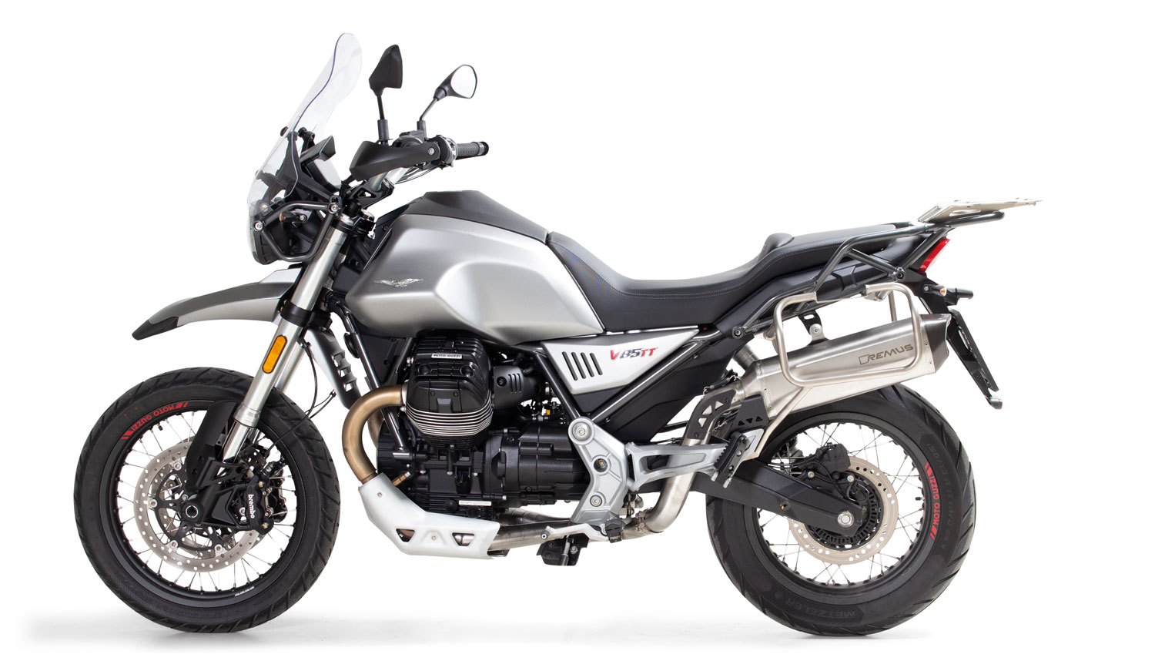
MOTO GUZZI V85 TT
Slip-on Edelstahl / Slip-On stainless steel

Slide 3
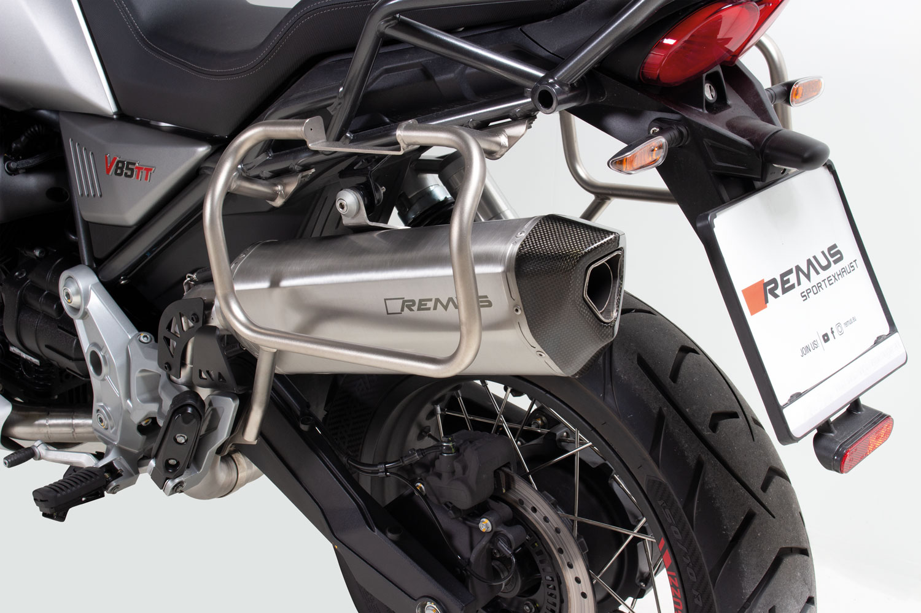
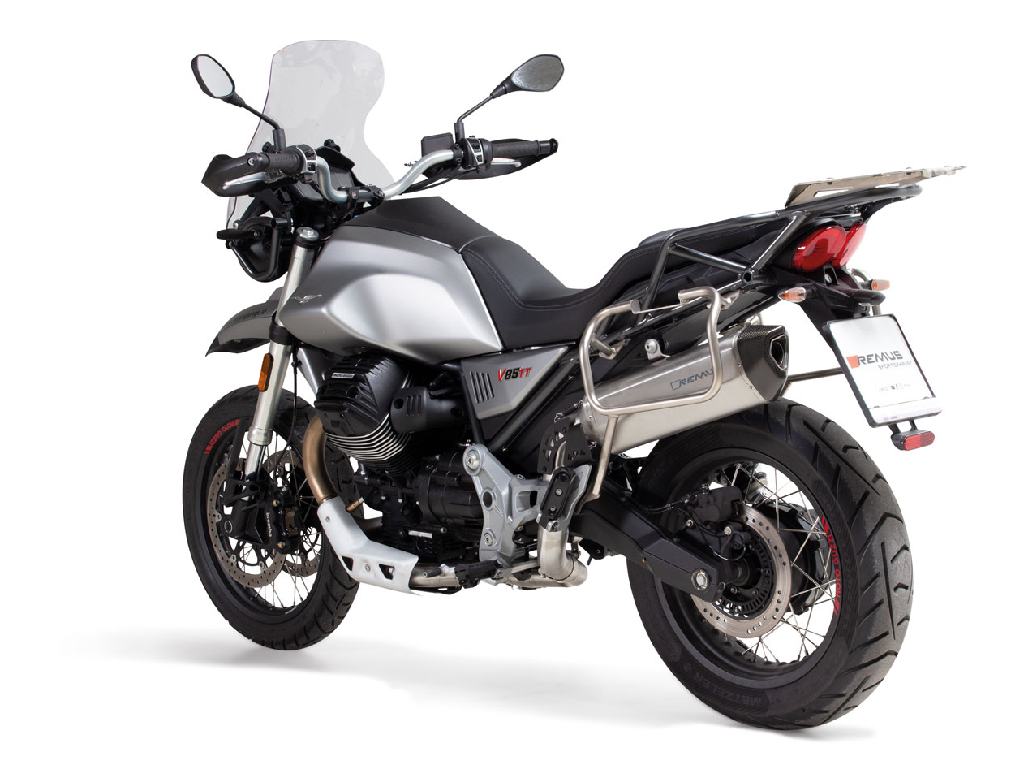
MOTO GUZZI V85 TT
Slip-on Edelstahl / Slip-On stainless steel

Slide 4
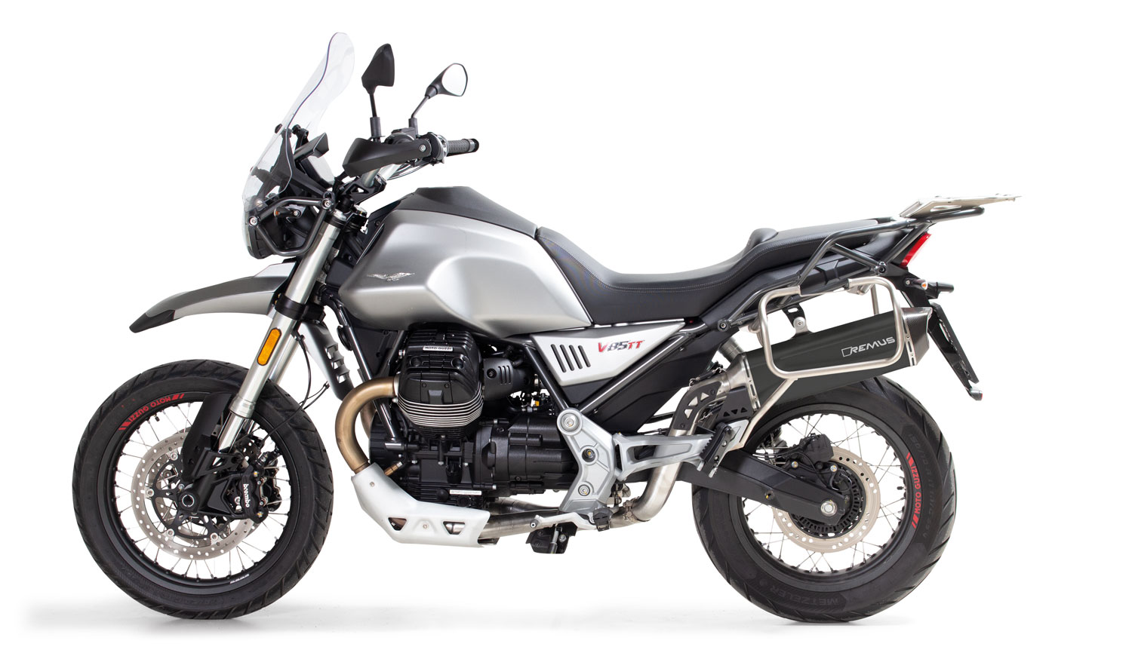
MOTO GUZZI V85 TT
Slip-on Edelstahl schwarz / Slip-On stainless steel black

Slide 5
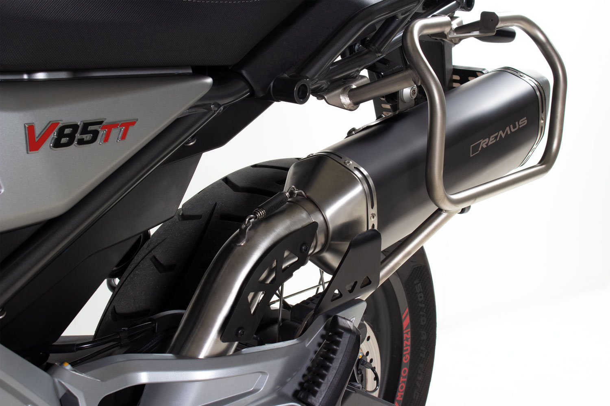
MOTO GUZZI V85 TT
Slip-on Edelstahl schwarz / Slip-On stainless black

Slide 6
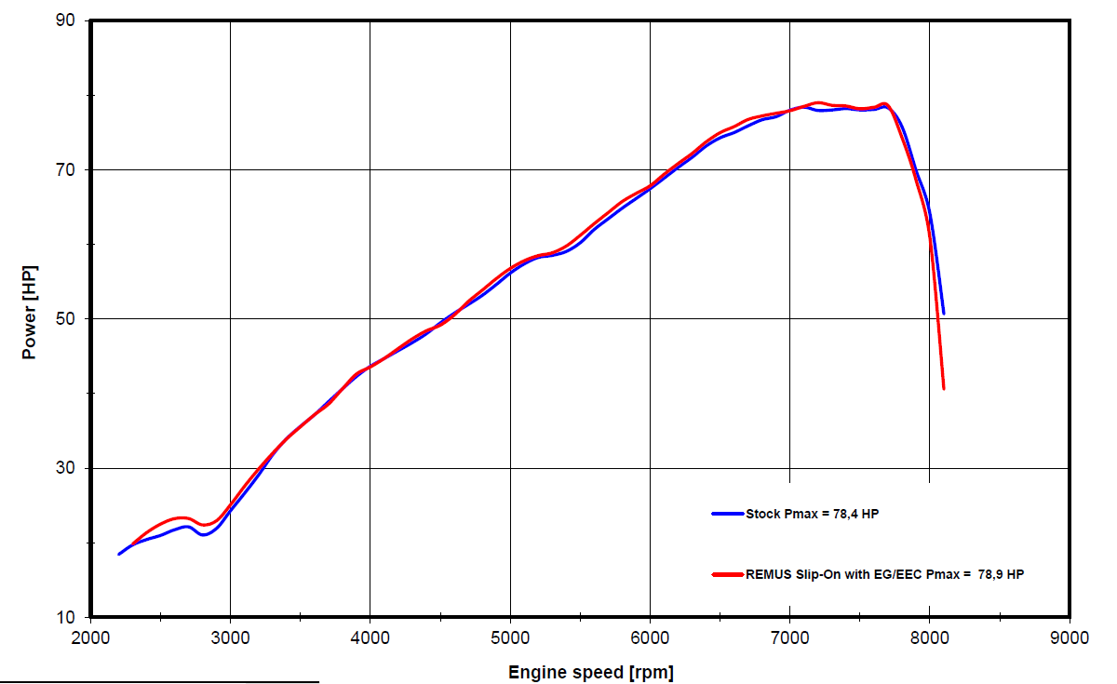
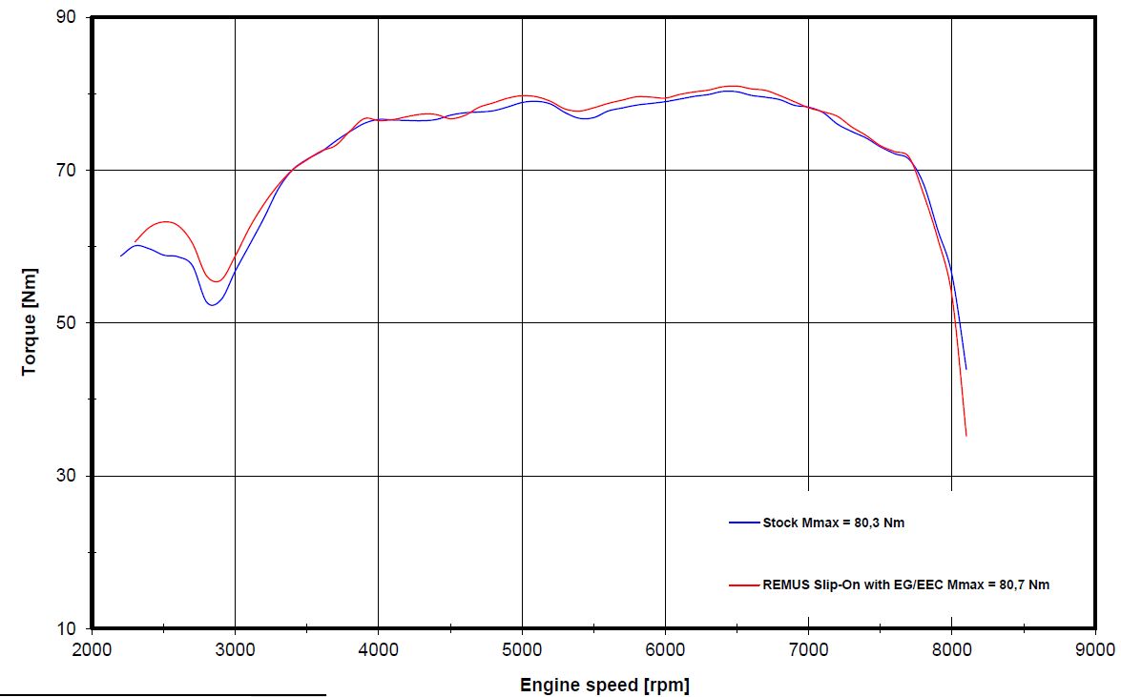
MOTO GUZZI V85 TT
Leistungsdiagramm / Dyno chart – Slip on EG/ABE/EEC
+ 1,54 PS / 2500 rpm
+ 4,33 Nm / 2500 rpm

Slide 7
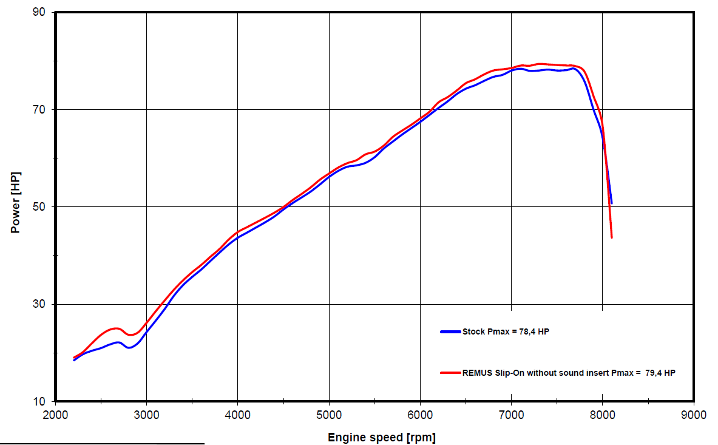
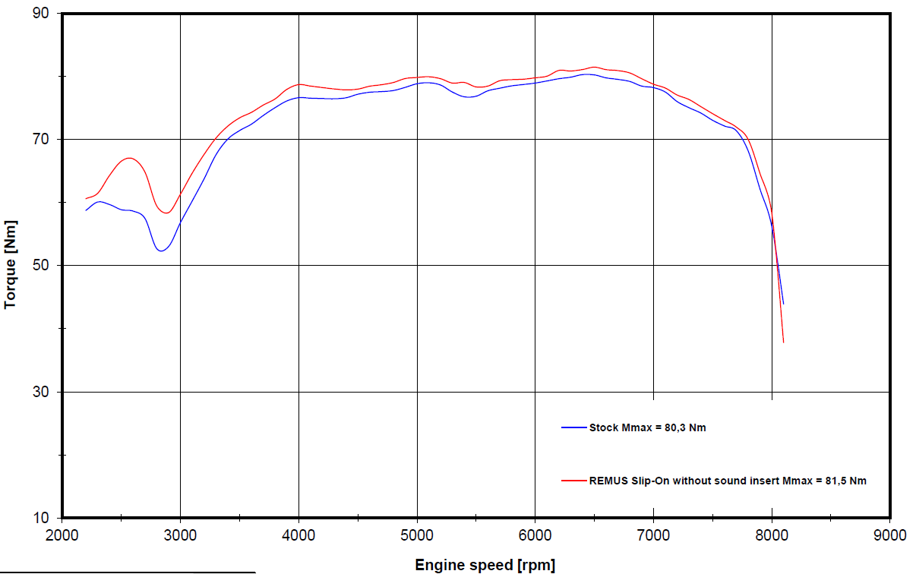
MOTO GUZZI V85 TT
Leistungsdiagramm / Dyno chart – Slip on RACE
+ 3,07 PS / 2600 rpm
+ 8,29 Nm / 2600 rpm

Slide 8
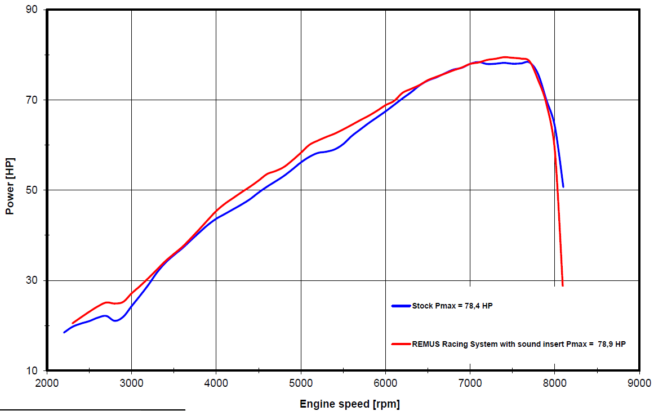
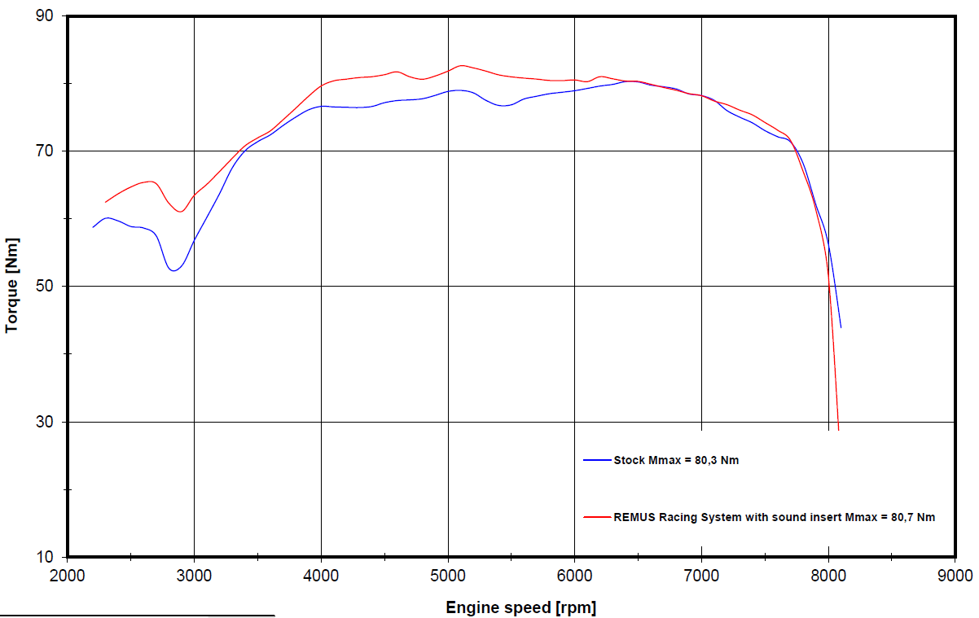
MOTO GUZZI V85 TT
Leistungsdiagramm RACING mit Vorschalldämpferersatzrohr mit DB-Killer /
Dyno chart RACING with connecting pipe instead of original pre-silencer with DB-killer
+ 3,84 PS / 2800 rpm
+ 9,63 Nm / 2800 rpm

Slide 9
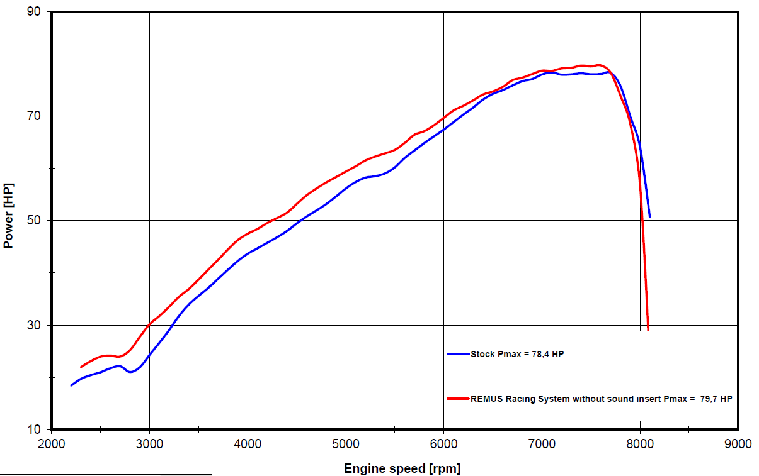
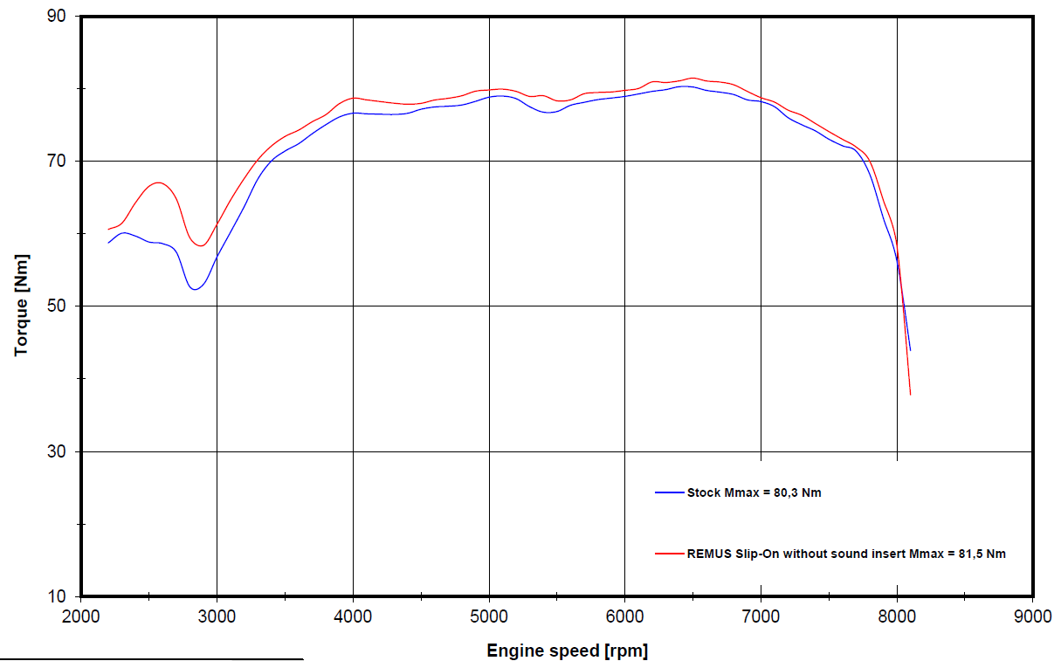
MOTO GUZZI V85 TT
Leistungsdiagramm RACING mit Vorschalldämpferersatzrohr ohne DB-Killer /
Dyno chart RACING with connecting pipe instead of original pre-silencer without DB-killer
+ 5,88 PS / 3000 rpm
+ 13,76 Nm / 3000 rpm

Slide 10
MOTO GUZZI V85 TT
Set Artikelnummern / Set part numbers
Modell / type | Bj. Year | Ø mm | Beschreibung | description | Typ / type | Schalldämpfer muffler | Mantelvariante | Sleeve version | Art. Nr. part no. | EUR exkl. MwSt. EUR excl. VAT
MOTO GUZZI V85 TT | 19- |  | Slip on (Schalldämpfer) | Slip on (muffler) | EG/ABE/EEC | BLACK HAWK | Edelstahl matt | stainless steel | 0564582 455519 | 690,-
 |  |  |  |  | EG/ABE/EEC | BLACK HAWK | Edelstahl schwarz | stainless steel black | 0564782 455519 | 705,-
 |  |  | RACING Slip on (Schalldämpfer mit entnehmbarem Soundeinsatz) | RACING Slip on (silencer with removable sound insert) | Race (no EG/ABE/EEC) | BLACK HAWK | Edelstahl matt | stainless steel | 0564583 455519 | 690,-
 |  |  |  |  | Race (no EG/ABE/EEC) | BLACK HAWK | Edelstahl schwarz | stainless steel black | 0564783 455519 | 705,-
Preise 2019 in Euro exkl. MwSt. / Prices 2019 in Euro excl. VAT! Irrtum und Änderungen vorbehalten! errors and omission excepted

Slide 11
MOTO GUZZI V85 TT
Artikelnummern im Detail / Part numbers in detail
Modell / type | Bj. Year | Ø mm | Beschreibung | description | Typ / type | Schalldämpfer muffler | Mantelvariante | Sleeve version | Art. Nr. part no. | EUR exkl. MwSt. EUR excl. VAT
MOTO GUZZI V85 TT | 19- |  | Slip on (Schalldämpfer) | Slip on (muffler) | EG/ABE/EEC | BLACK HAWK | Edelstahl matt | stainless steel | 64582 455519 | 564,-
 |  |  |  |  | EG/ABE/EEC | BLACK HAWK | Edelstahl schwarz | stainless steel black | 64782 455519 | 579,-
 |  |  | RACING Slip on (Schalldämpfer mit entnehmbarem Soundeinsatz) | RACING Slip on (silencer with removable sound insert) | Race (no EG/ABE/EEC) | BLACK HAWK | Edelstahl matt | stainless steel | 64583 455519 | 564,-
 |  |  |  |  | Race (no EG/ABE/EEC) | BLACK HAWK | Edelstahl schwarz | stainless steel black | 64783 455519 | 579,-
 |  |  | Edelstahl- Verbindungsrohr | stainless steel connection tube | EG/ABE/EEC |  |  |  | 0105 455519 | 126,-
 |  |  | Edelstahl- Verbindungsrohr anstelle Vorschalldämpfer | stainless steel connetion tube instead of front silencer | Race (no EG/ABE/EEC) |  |  |  | 0103 455519 | 358,-
Preise 2019 in Euro exkl. MwSt. / Prices 2019 in Euro excl. VAT! Irrtum und Änderungen vorbehalten! errors and omission excepted

